Slide 1
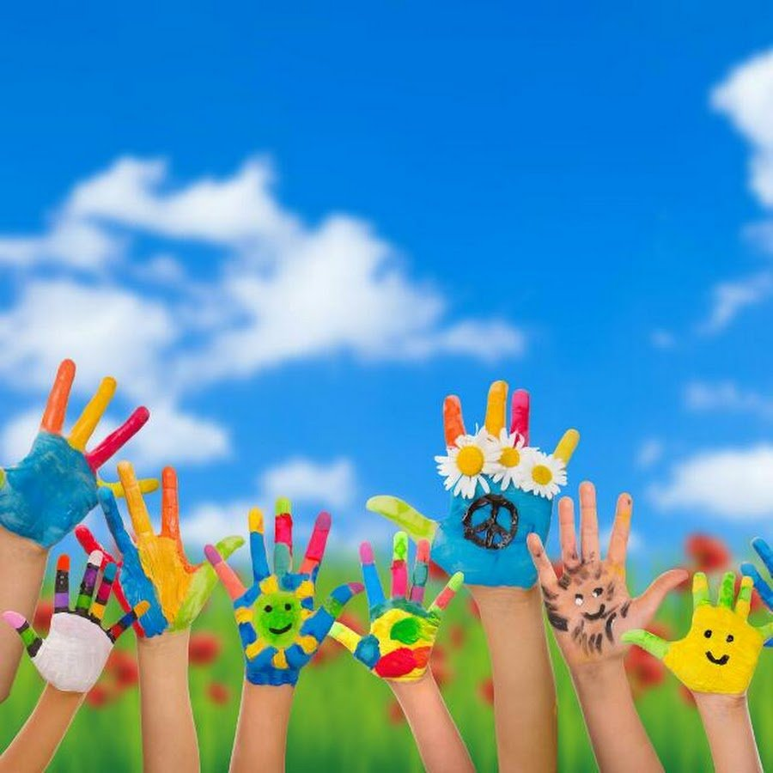
Муниципальное бюджетное дошкольное образовательное учреждение
Детский сад №18 «Мишутка»
г. Сургут
Краткосрочный проект
по развитию речи детей раннего дошкольного возраста
посредством пальчиковых игр и упражнений
«Ловкие пальчики»
Авторы разработки
Воспитатели:Пасичнюк С.Н.
Комилова М.Ф.

Slide 2

Цель: развитие речи у детей, через пальчиковые игры и упражнения.
Задачи проекта: 1.Развитие речи, активного
2.Развитие мелкой моторики рук.
3.Развитие внимания, памяти.
4.Снятие тревожности у детей.

Slide 3

«Ум ребенка находится на кончиках его пальцев»
В.А.Сухомлинский
«Движения руки всегда тесно связаны с речью и способствуют ее развитию»
В.М. Бехтерев
«Пальцы помогают говорить»
М. Монтессори
Актуальность:
Кисть руки имеет самое большое «представительство» в коре головного мозга, поэтому именно развитию кисти принадлежит важная роль в формировании головного мозга и становлении речи.
И именно поэтому словесная речь ребенка начинается, когда движения его пальчиков достигают достаточной точности.
Руки ребенка как бы подготавливают почву для последующего развития речи.
Игры с пальчиками - это не только стимул для развития речи и мелкой моторики, но и один из вариантов радостного общения.
Актуальность этой работы заключается в следующем: пальчиковые игры помогают налаживать коммуникативные отношения на уровне соприкосновения, эмоционального переживания, контакта «глаза в глаза»;
имеют развивающее значение, так как наилучшим образом способствуют развитию не только мелкой моторики рук, но и речи.

Slide 4

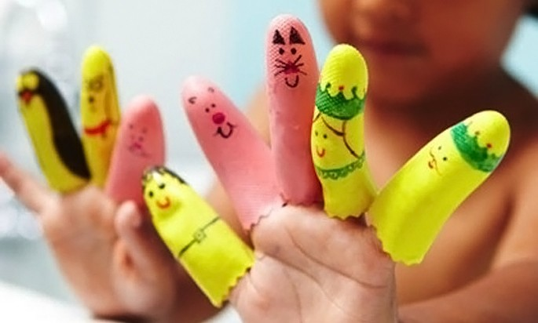
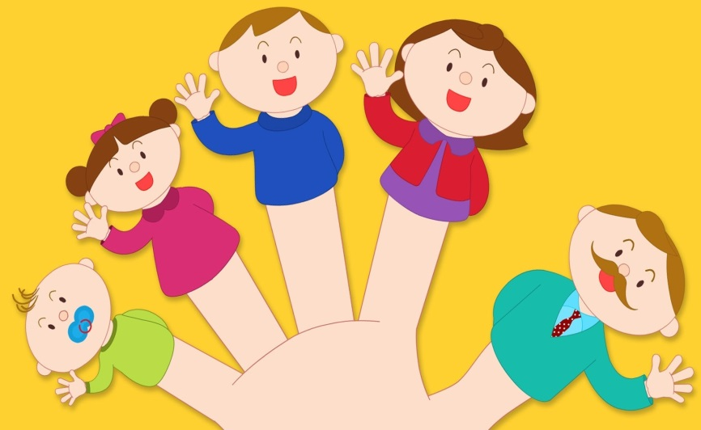
Виды пальчиковых игр:
-пальчиковые игры с предметами.
-игры со стихотворным сопровождением.
-игры-манипуляции.
- Пальчиковые игры с элементами самомассажа.

Slide 5
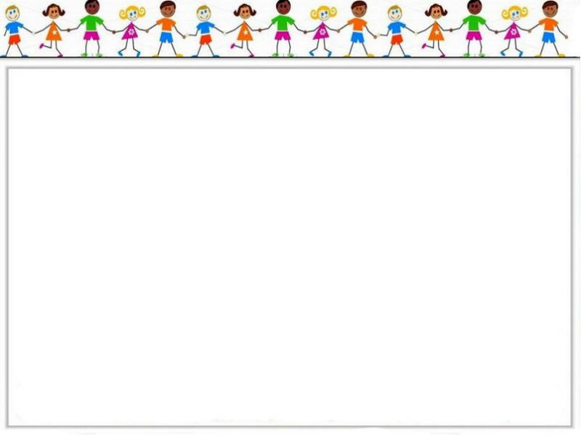
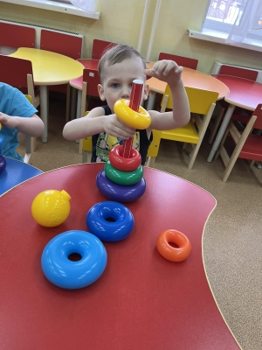
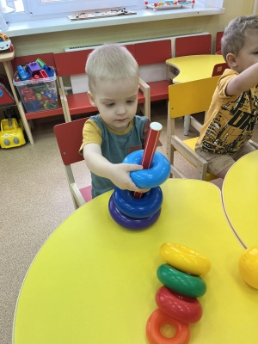
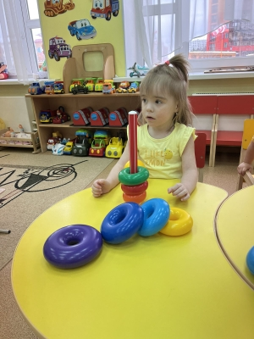
Игра «Надень колечки на пирамидку»

Slide 6
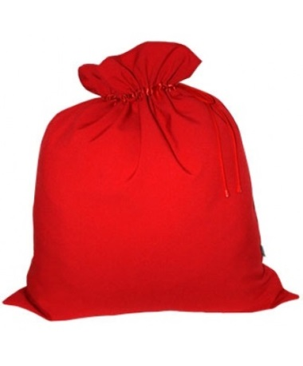
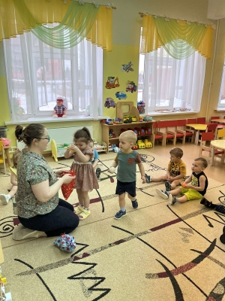
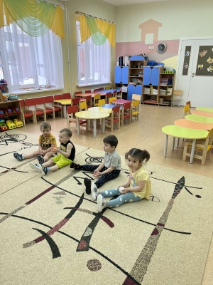
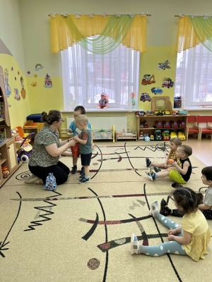
Игра «Волшебный мешочек»

Slide 7
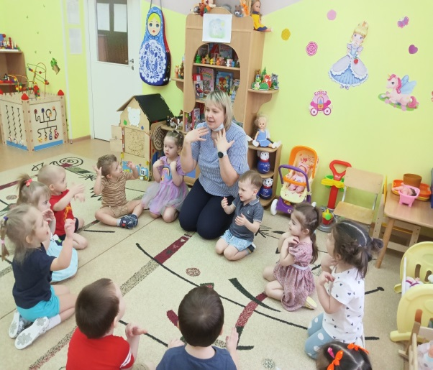
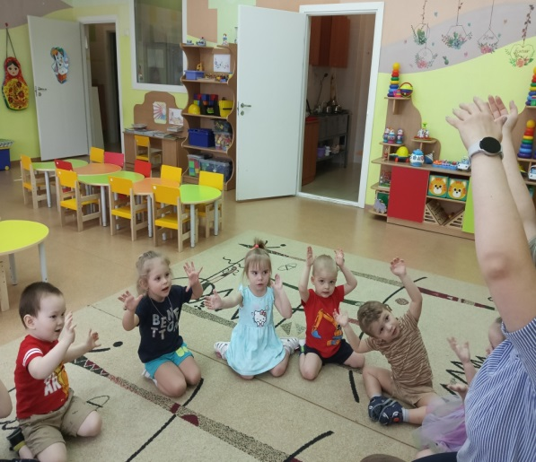
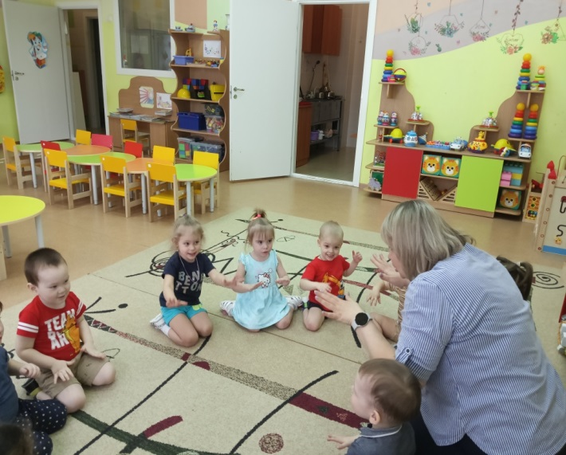
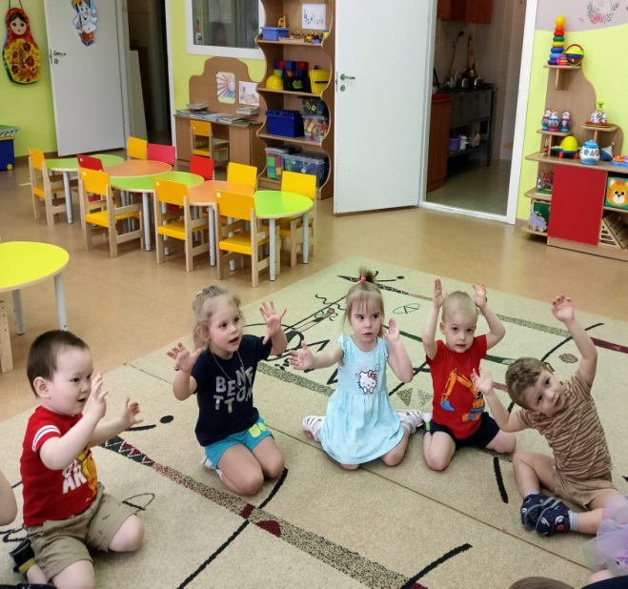
Игра со стихотворным сопровождением
Мишка в лесу
Ветер дует нам в лицо
Закачалось деревцо
Ветерок все тише, тише
Деревцо все выше, выше
Как на горке снег, снег
И под горкой
И на елке
И под елкой
А под снегом спит медведь
Тише, тише, не шуметь

Slide 8
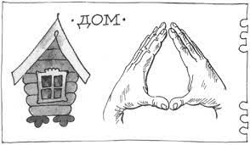
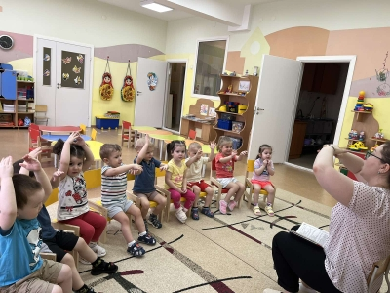
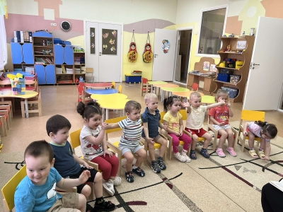
Сюжетное пальчиковое упражнение «Дом»
Молоточком я стучу.
Дом построить я хочу.
Строю я высокий дом.
Буду жить я в доме том.

Slide 9
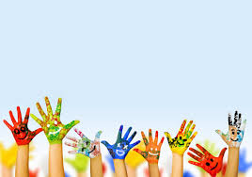
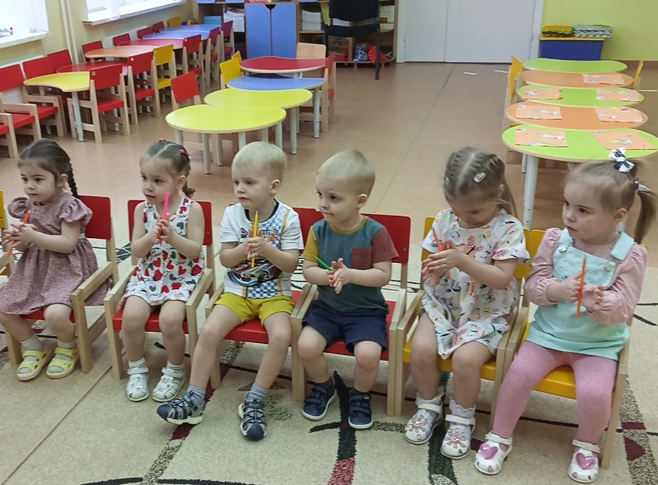
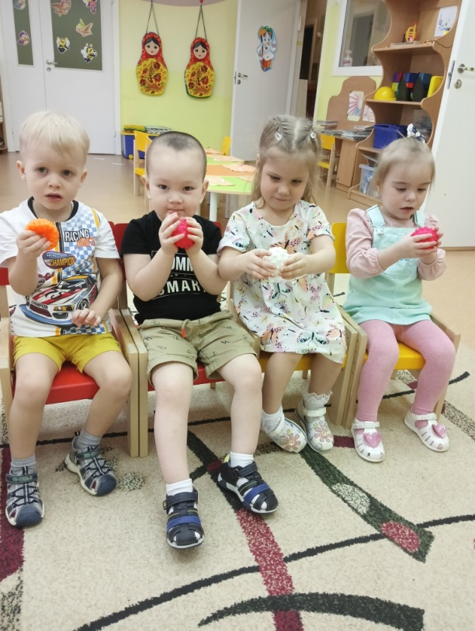
Самомассаж с карандашом(мячиком)
Карандашик я катаю
И, катая, напеваю:
«Ручки будут сильные,
Ловкие, умелые,
Потому что каждый день
Я зарядку делаю!»
https://disk.yandex.ru/i/ZskxkHOg9KQrLA

Slide 10
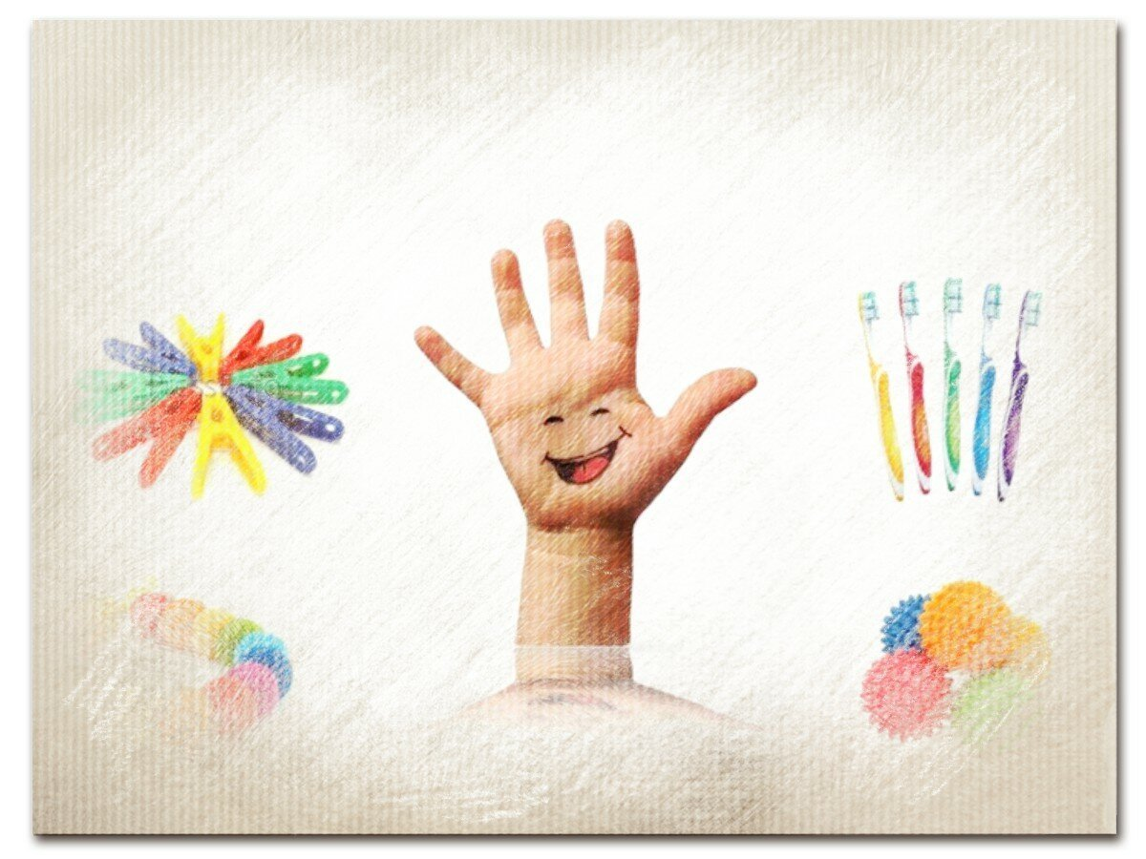
Пальчиковая гимнастика «Капуста»
(видеоролик)
https://cloud.mail.ru/public/tvPc/ZeLeSJBjT

Slide 11
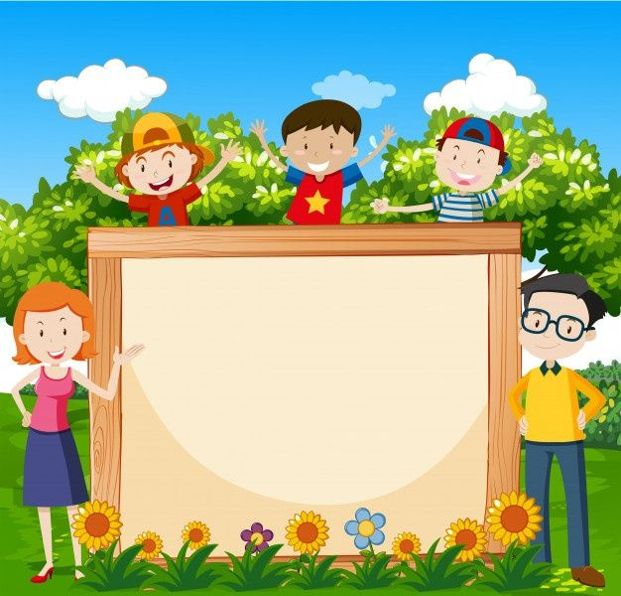
Работа с родителями:
Проиграть с ребенком пальчиковую игру и отослать фото или видео.

Slide 12
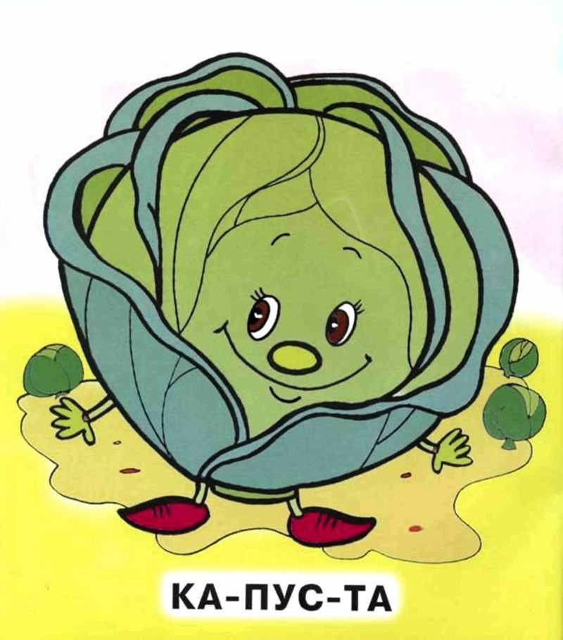
Пальчиковые игры.
Мы капусту рубим-рубим, Мы капусту рубим-рубим. (поочередные движения прямыми ладонями вверх-вниз).
А морковку трем-трем, А морковку трем-трем. (правым кулаком водим по левой ладошке).
Мы капусту солим-солим, Мы капусту солим-солим, (указательный, средний и большой пальчики трем друг об друга).
Мы капусту жмем-жмем. Мы капусту жмем-жмем. (сжимать и разжимать кулачки).
А теперь попробуем, что у нас получилось! (изображаем, как будто мы пробуем капусту на вкус).
Хороша капуста,
И вкусна, и хрустка! (хлопаем в ладошки).

Slide 13
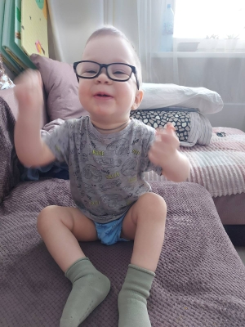
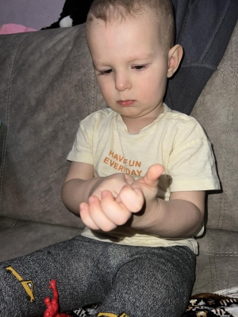
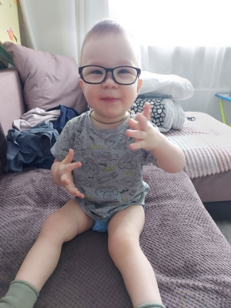
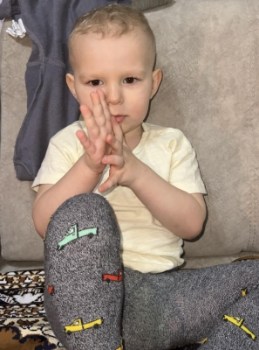
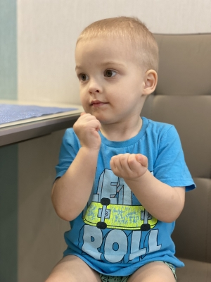
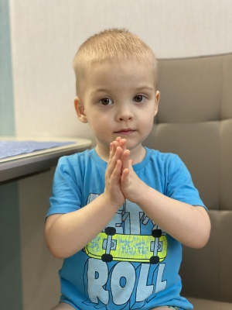
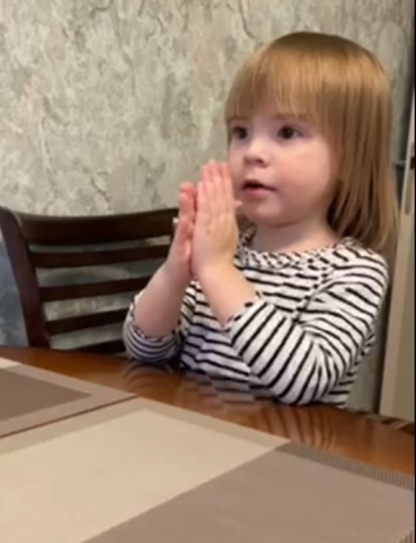
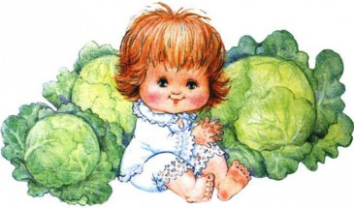
https://cloud.mail.ru/home/%D0%A1%D0%B0%D0%B4/167976200560870%20(1).mp4

Slide 14
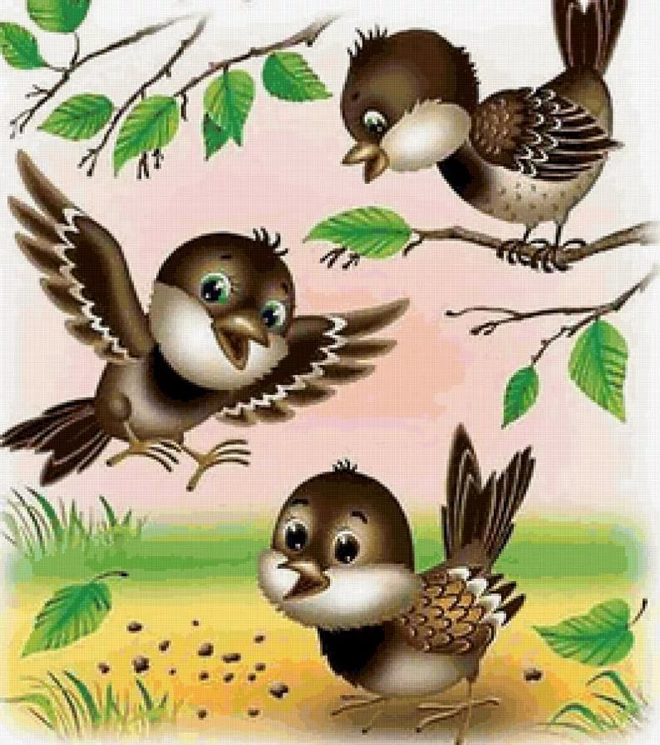
«Горошинки»
Раскатились по дорожке
Разноцветные горошки.
Птички весело клюют,
Нам горошки не дают,
Дайте мне горошинку!
Я такой хорошенький!
1–2 строчки – подушечками пальцев обеих рук выполняем легкие постукивания по поверхности стола, изображая раскатившиеся горошинки.
3–4 строчки – пальцы обеих рук собираем в щепоть и «клюем» воображаемые горошинки.
5 строчка – складываем руки лодочкой, вытягиваем их вперед и «просим» горошинку. 6 строчка – обеими ладонями гладим себя по щекам или по голове.

Slide 15
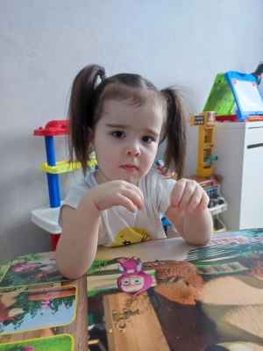
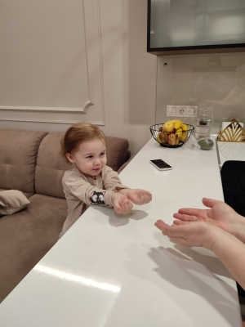
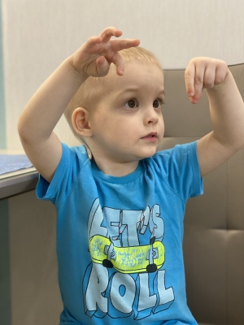
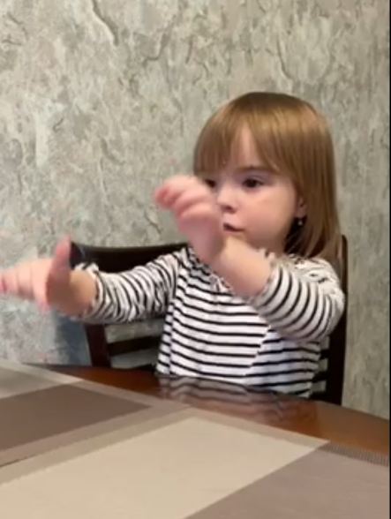
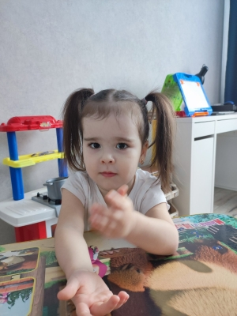
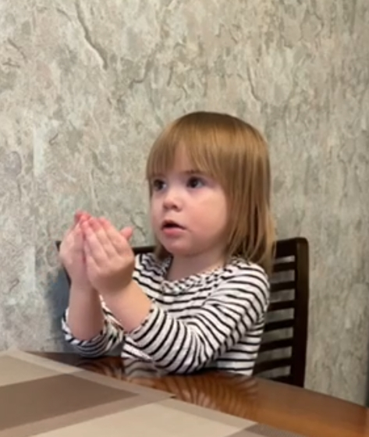

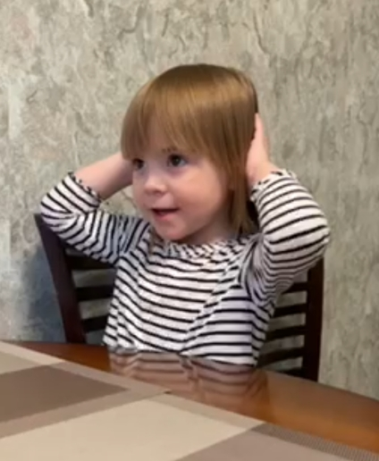
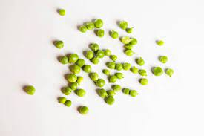
https://cloud.mail.ru/public/BjF1/1VWuDih8k

Slide 16
Заключение.
Веселые пальчиковые игры для дошкольников прекрасно развивают мелкую моторику, а ее развитие замечательно влияет на развитие речи. Важной частью работы по развитию мелкой моторики являются «пальчиковые игры». Эти игры очень эмоциональны, увлекательны. Они способствуют развитию речи, творческой деятельности. «Пальчиковые игры» как бы отображают реальность окружающего мира - предметы, животных, людей, их деятельность, явления природы. В ходе «пальчиковых игр» дети, повторяя движения взрослых, активизируют моторику рук. Тем самым вырабатывается ловкость, умение управлять своими движениями, концентрировать внимание на одном виде деятельности.
Пальчиковые игры дают возможность родителям и воспитателям играть c малышами, радовать их и, вместе с тем развивать речь и мелкую моторику. Благодаря таким играм, ребёнок получает разнообразные сенсорные впечатления, у него развивается внимательность и способность сосредотачиваться. Такие игры формируют добрые взаимоотношения между детьми, а также между взрослым и ребёнком.
Спасибо за внимание!

